Slide 1

Политические подходы к поддержке переходов молодёжи На примере Гарантии для молодёжи ЕС
Астана, 24 сентября 2025 года; Кристина Мереута, ЕФО

Slide 2
ГАРАНТИЯ МОЛОДЕЖИ
Что такое гарантия молодежи?
Инициатива ЕС, обеспечивающая, чтобы все молодые люди до 30 лет получали качественное предложение по трудоустройству, продолжению образования, стажировке или профессиональному обучению в течение 4 месяцев после потери работы или завершения обучения.
Почему это важно
Преодоление безработицы среди молодёжи имеет ключевое значение для экономической стабильности, социальной интеграции и долгосрочной устойчивости рынков труда.
Роль ЕФО
Политические консультации: поддержка соседних стран в разработке стратегий занятости молодёжи в соответствии с принципами Гарантии для молодёжи
Развитие потенциала: сотрудничество с министерствами, службами занятости и учебными заведениями для повышения охвата, эффективности и мониторинга
Взаимное обучение: организация обменов опытом между странами ЕС и партнёрами для распространения успешных практик
Мониторинг и анализ: сбор доказательной базы по переходам молодёжи, дефициту навыков и влиянию политик с целью поддержки национальных реформ
Notes:
Slide 21
HOW ETF delivers impact now and what can it further do?
How ETFs work ensures impact is our biggest driver. Over the years, we have seen in our partner countries studies remaining on ministerial shelves, we have seen policies and strategies not implemented, we have seen structures developed without sustainable foundations, we have seen processes that have didn’t allow space for calibration, we have seen decisions taken without consultations with social partners and stakeholders. For us, it is clear that is not only what you know but how you create conditions to implement what you know.
ETF though a European agency, is seen by our partners as a neutral broker. This unique feature makes ETF a pivotal partner in Team Europe approach. We are well recognised as a knowledge hub and well trusted for our knowledge and ability to contextualise our expertise to provide policy advice. This trust forges partnerships with international organisations and international financial institutions but also member states. We are increasingly seen as a connector of different partners.
This is where we believe our added value is most impactful. This is where we feel that our history better serve our future.
To discuss this aspiration further we have developed some questions for your input.
Stronger presence in the countries in a systematised way?​
How do we work more closely and in a structured way with: ​
EU Delegations and EU agencies​
EU Member States and development agencies ​
IFIs and other international organisations?​
Sectoral policy priorities? ​
EU Accession?​

Slide 3
ГАРАНТИЯ МОЛОДЕЖИ: ФАКТОРЫ, ВЛИЯЮЩИЕ НА ПРОФИЛЬ И ПОЛИТИКУ В ОТНОШЕНИИ МОЛОДЕЖИ
Выпадение из рынка труда и бедность
Уязвимость и устойчивость
Несоответствие и нехватка навыков
Сохраняющиеся гендерные различия, особенно в возрастной группе 25–29 лет; низкая активность в поиске работы среди молодых женщин
Лучшее удержание и прогресс в системе начального образования, но недостаточная актуальность навыков
Ограниченные возможности для продолжения обучения, включая второй шанс на образование и гибкие траектории обучения
Использование цифровых и предпринимательских навыков молодёжи и учёт их ожиданий (например, при проектировании и оказании услуг поддержки)

Slide 4

ВЫЗОВЫ, СВЯЗАННЫЕ С ГАРАНТИЕЙ МОЛОДЕЖИ
Раннее вмешательство, качественное образование, профессиональное консультирование и обучение на рабочем месте
Картирование и регистрация молодых людей в рамках Гарантии молодежи в сельских и удаленных районах и/или среди уязвимых групп
Сотрудничество между участниками Гарантии молодежи, включая учреждения образования, провайдеров профессионального обучения и занятости, с соблюдением требований по защите данных
Роль и потенциал социальных партнеров, молодежных организаций и специализированных НПО
Недостаточное развитие механизмов охвата и служб поддержки, а также неинтегрированность услуг Гарантии молодежи
Обеспечение равного доступа и возможностей для безработной, неактивной и уязвимой молодежи (NEET)
Обеспечение человеческих и финансовых ресурсов (занятость, образование, профессиональное обучение, поставщики социальных услуг)

Slide 5
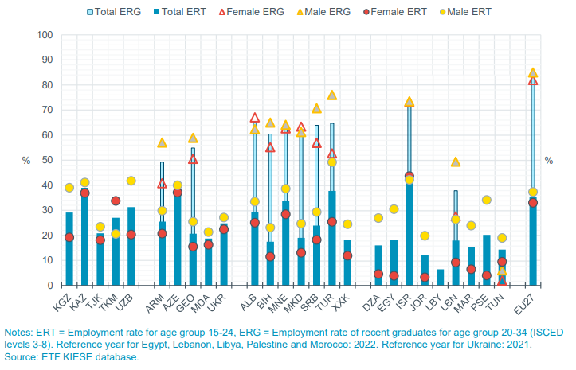
ПЕРЕХОД МОЛОДЁЖИ
Уровень занятости недавних выпускников (ERG), 20–34 лет, и уровень занятости молодёжи (ERT), 15–24 лет, 2023
Обязанности по уходу и социальные нормы, связанные с трудоустройством
Ограниченный доступ к рабочим местам, включая несоответствие между профилем обучения и карьерными ожиданиями
Различия в доле молодёжи, не занятой в сфере образования, трудоустройства или обучения (NEET), на различных уровнях образования отражают наличие структурных барьеров и эффективность систем образования в обеспечении перехода молодёжи к занятости и продолжению обучения
Общий уровень занятости выпускников
Общий уровень занятости молодёжи
Уровень занятости выпускниц
Уровень занятости выпускников
Уровень занятости молодых женщин
Уровень занятости молодых мужчин
Примечание: ERT — уровень занятости молодёжи в возрастной группе 15–24 года,
ERG — уровень занятости недавних выпускников в возрастной группе 20–34 года (уровни образования ISCED 3–8). Год, используемый в качестве базы: 2022 — для Египта, Ливана, Ливии, Палестины и Марокко. 2021 — для Украины.
Источник: база данных Информационного центра по вопросам занятости и навыков в странах-партнёрах ЕФО (ETF KIESE)
Образование, навыки и занятость: Тенденции и развитие в 2024 году | ЕФО

Slide 6
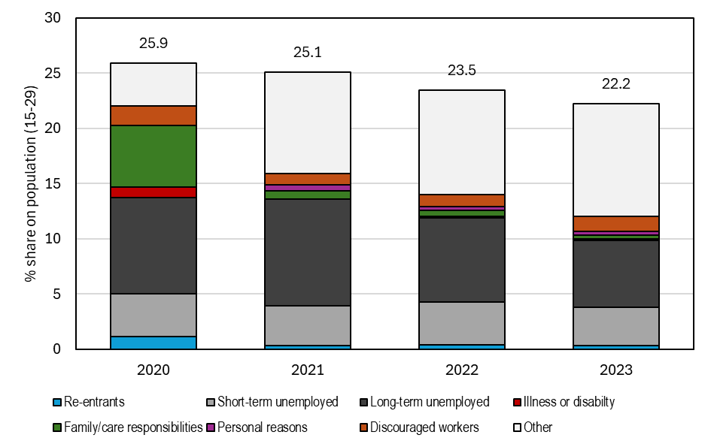
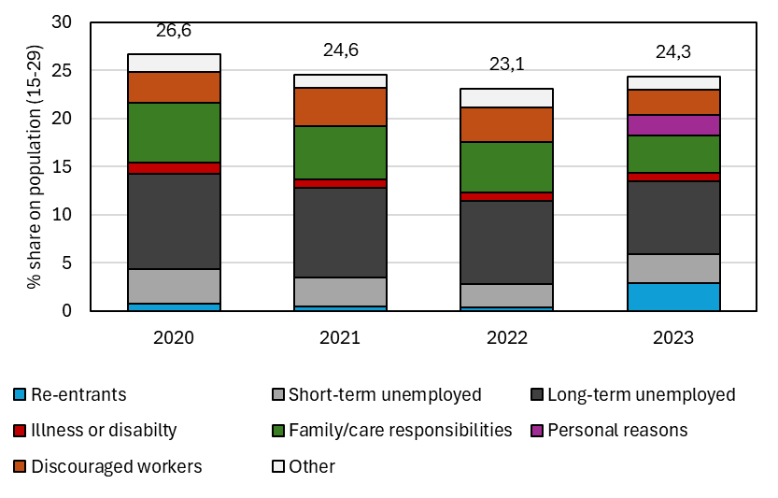
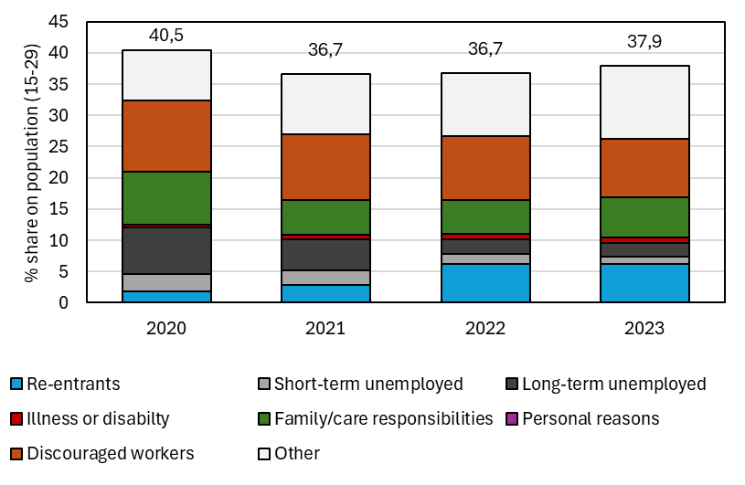
ХАРАКТЕРИСТИКА ГРУППЫ NEET
Босния и Герцеговина
Сербия
возвращающиеся на рынок труда или в обучение
по состоянию здоровья
разуверившиеся в поиске работы
краткосрочные безработные
уход за семьёй/забота о близких
прочие
длительно безработные
личные причины
Общее число NEET
возвращающиеся на рынок труда или в обучение
уход за семьёй/забота о близких
краткосрочные безработные
личные причины
длительно безработные
разуверившиеся в поиске работы
по состоянию здоровья
прочие
Северная Македония
Косово
возвращающиеся на рынок труда или в обучение
по состоянию здоровья
разуверившиеся в поиске работы
краткосрочные безработные
уход за семьёй/забота о близких
прочие
длительно безработные
личные причины
возвращающиеся на рынок труда или в обучение
по состоянию здоровья
разуверившиеся в поиске работы
краткосрочные безработные
уход за семьёй/забота о близких
прочие
длительно безработные
личные причины

Slide 7
ГАРАНТИЯ МОЛОДЁЖИ И ИНТЕГРИРОВАННАЯ ПОЛИТИКА В ОТНОШЕНИИ NEET В СТРАНАХ-ПАРТНЁРАХ ЕФО
ЗАПАДНЫЕ БАЛКАНЫ | ВОСТОЧНОЕ ПАРТНЁРСТВО | СТРАНЫ ЮЖНОГО И ВОСТОЧНОГО СРЕДИЗЕМНОМОРЬЯ | ЦЕНТРАЛЬНАЯ АЗИЯ
Планы реализации Гарантии молодёжи (консультирование, наращивание потенциала, анализ и предложения). Пилотные проекты в ряде муниципалитетов каждой страны. Соответствующие обязательства в рамках Плана роста / Повестки реформ Обмен знаниями и встречи координаторов по Гарантии молодёжи Региональный проект ЕС по Гарантии молодёжи + индивидуальные проекты стран в рамках IPA — участие ЕФО на основе экспертных компетенций Консультирование по национальной политике для поддержания импульса реформ | Региональная программа EU4Youth (обмен опытом; пилотирование в отдельных странах). Вклад ЕФО в инициативу EU4Youth Обмен опытом / взаимное обучение, включая Северную Македонию Украина: создание Межведомственной рабочей группы по Гарантии молодёжи к середине 2024 года ➜ комплексная программа ЕФО по обучению и поддержке для подготовки к реализации Гарантии молодёжи. | Запуск поддерживаемого ЕС регионального проекта по молодёжи-NEET Обучающие и обменные мероприятия с акцентом на профориентацию, развитие навыков, устранение несоответствий и обучение на рабочем месте Сообщество практиков Союза за Средиземноморье (UfM) по вопросам занятости молодёжи | Целевая информация о Гарантии молодёжи / информационно-разъяснительные сессии Мероприятия по переходу молодёжи в рамках финансируемой ЕС программы DARYA, реализуемой ЕФО Мероприятие по взаимному обучению в сентябре 2025 года
Мероприятия, поддерживающие вклад ЕФО в реализацию Гарантии молодёжи: Аналитическая база: база данных KIESE, профили несоответствий и NEET, специальные исследования, включая сотрудничество с ЮНИСЕФ и Eurofound Консультирование и анализ политики: акцент на развитии навыков в рамках ALMP/PES, картировании обучения на рабочем месте (WBL), профориентации, охвате, управлении, квалификациях / валидации Глобальные возможности: продвижение Гарантии молодёжи ЕС — прогресс Таиланда в разработке интегрированной политики в отношении NEET

